Slide 1
综合实践
王越
控制学院智能系统与控制研究所
ywang24@zju.edu.cn

Slide 2
ROS
关于ROS的所有信息 https://www.ros.org/
ROS是什么，摘自WIKI
Robot Operating System (ROS or ros) is robotics middleware. Although ROS is not an operating system, it provides services designed for a heterogeneous computer cluster such as hardware abstraction, low-level device control, implementation of commonly used functionality, message-passing between processes, and package management.
Notes:
人类发明、相似生物体模拟
2

Slide 3
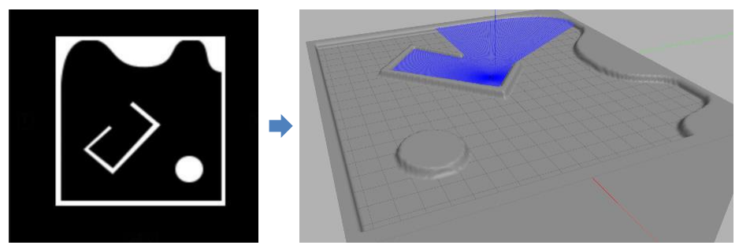
Gazebo
仿真环境Gazebo
http://wiki.ros.org/gazebo_ros_pkgs
Notes:
两种方法
前向运动建模
基于约束的运动学建模
刚体——机器人可用空间中的一个点表示
水平面上运动——空间中的点在水平面上的投影

Slide 4
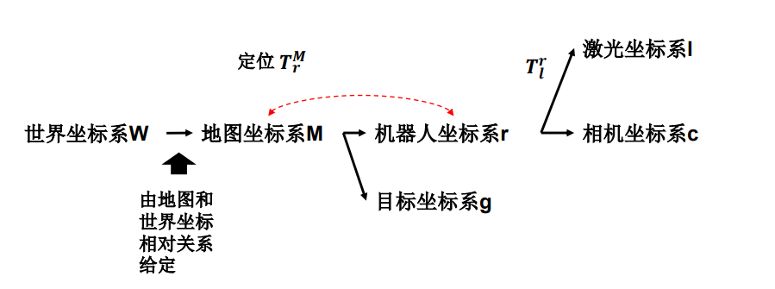
坐标系树
坐标系采用树的结构表达

Slide 5
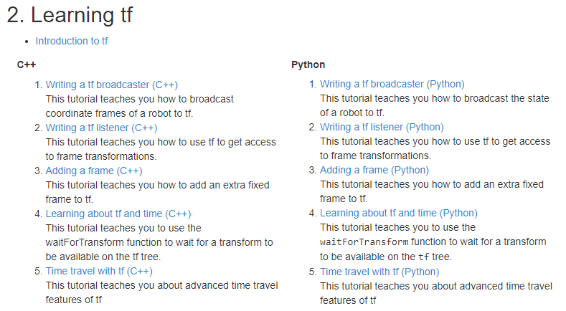
TF
ROS提供了现成的工具
http://wiki.ros.org/tf
http://wiki.ros.org/tf/Tutorials

Slide 6
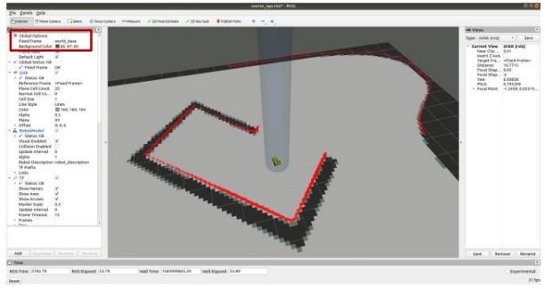
RVIZ
显示传感器信息和机器人
RVIZ和Gazebo有什么区别？

Slide 7
自主导航
ROS框架
地图服务
路径规划
避障规划
运动控制
Gazebo
RVIZ
TF

Slide 8
课程安排
实验要求：2人一组
周三检查 – 路径规划
RVIZ上给定目标点，显示所规划的路径（任意算法，不限于上课算法）
周五检查 – 轨迹规划及运动控制
PPT介绍（每组5分钟之内）
RVIZ上给定目标点，机器人运行到达目标点（任意算法，不限于上课算法）

Slide 9
评分安排
仿真结果，达成基本要求（周三5%，周五15%）
PPT报告（10%）
统一模板，实验报告<=8页（20%）
原理和程序框架，不要贴代码（70%）
实验定量结果分析（90%）
算法任意改进1项，通过定量结果验证性能的改进（100%）

